Slide 1
Microsoft Paint
Giảng viên hướng dẫn:
Ths. Huỳnh Tuấn Anh
Sinh viên thực hiện:
Trần Thị Minh Trang – 14520990
Nguyễn Thị Thu Nguyệt – 14520617
Hoàng Kim Tuấn - 14521042
IT008.G22 - Trinitrotoluen

Slide 2
Giới thiệu
Phần mềm vẽ đầy thú vị và đa năng
Paint
Sử dụng dễ dàng
Tạo ra thêm một số tính năng mới
IT008.G22 - Trinitrotoluen

Slide 3
Chức năng cơ bản
Xuất ra các định dạng ảnh bitmap
Mở ảnh có sẵn
Chèn thêm text vào hình
Chức năng cơ bản
Vẽ các đối tượng
Chỉnh bút vẽ, độ dày, nét vẽ
Tô màu viền cho đối tượng và tô màu vùng cho đối tượng kín
IT008.G22 - Trinitrotoluen

Slide 4
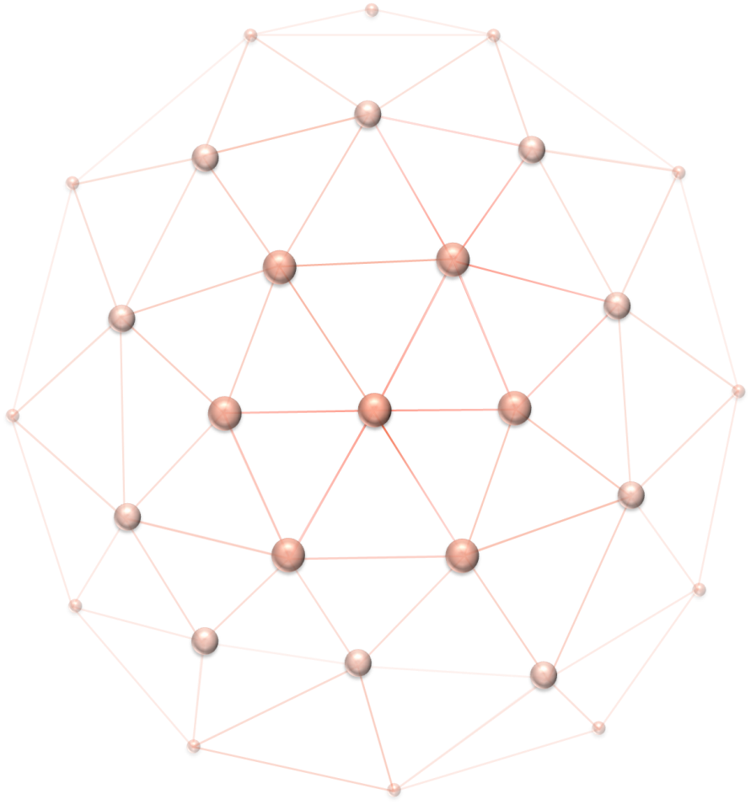
Chức năng nâng cao
Điều chỉnh, thao tác đối tượng vừa vẽ
Cắt ảnh theo vùng được chọn
Cho phép thao tác lên toàn ảnh
Cho phép thực hiện thao tác undo, redo
Cho phép cắt, sao chép, dán các đối tượng
IT008.G22 - Trinitrotoluen

Slide 5


Tính năng mới
Cho phép các thao tác điều chỉnh đối tượng sau khi đã được vẽ
Cho phép tải nhanh chóng hình ảnh đang vẽ lên facebook người dùng dưới dạng status hình ảnh
IT008.G22 - Trinitrotoluen

Slide 6
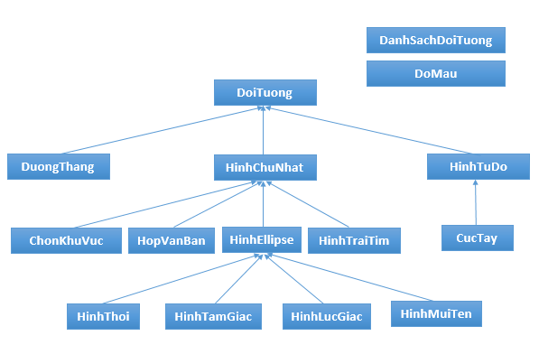

Sơ đồ lớp đối tượng
D
D
IT008.G22 - Trinitrotoluen

Slide 7
Sơ đồ lớp đối tượng
D
DoiTuong: Lớp đối tượng cha
HinhTamGiac: Lớp hình tam giác
DuongThang: Lớp đường thẳng
HinhLucGiac: Lớp hình lục giác
HinhChuNhat: Lớp hình chữ nhật
HinhMuiTen: Lớp hình mũi tên
ChonKhuVuc: Lớp chọn khu vực
HinhTraiTim: Lớp hình trái tim
HopVan Ban: Lớp hộp văn bản
HinhTuDo: Lớp hình tự do
HinhEllipse: Lớp hình elip
CucTay: Lớp gôm/tẩy
DanhSachDoiTuong:
Lớp danh sách đối tượng
HinhThoi: Lớp hình thoi
DoMau: Lớp công cụ tô màu

Slide 8
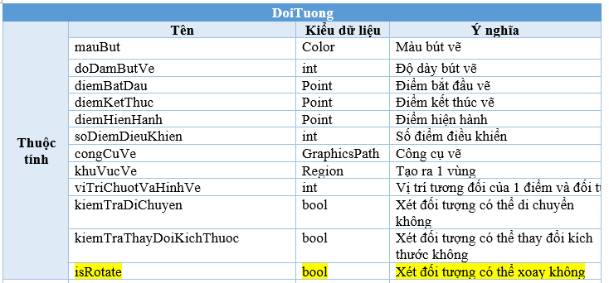
Xây dựng các lớp
Lớp DoiTuong
IT008.G22 - Trinitrotoluen

Slide 9
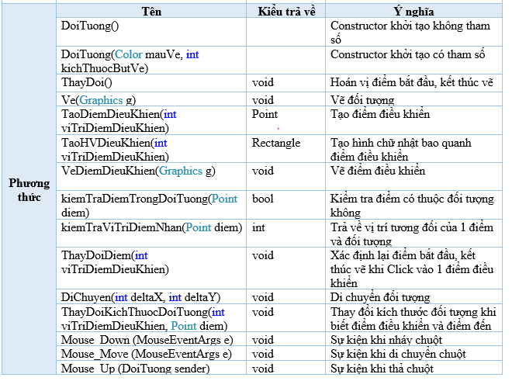
Lớp DoiTuong
IT008.G22 - Trinitrotoluen

Slide 10
Thiết kế giao diện
1
Form chương trình chính
2
Form thay đổi kích thước trang vẽ
3
Form thông tin phần mềm
IT008.G22 - Trinitrotoluen

Slide 11
Thiết kế giao diện
1
Form chương trình chính
2
Form thay đổi kích thước trang vẽ
3
Form thông tin phần mềm
IT008.G22 - Trinitrotoluen

Slide 12
Form chương trình chính
Màn hình “Home”
Form chương trình chính
Màn hình “View”
Màn hình “File”

Slide 13
Form chương trình chính
Form chương trình chính
Màn hình “Home”
Màn hình “View”
Màn hình “File”

Slide 14
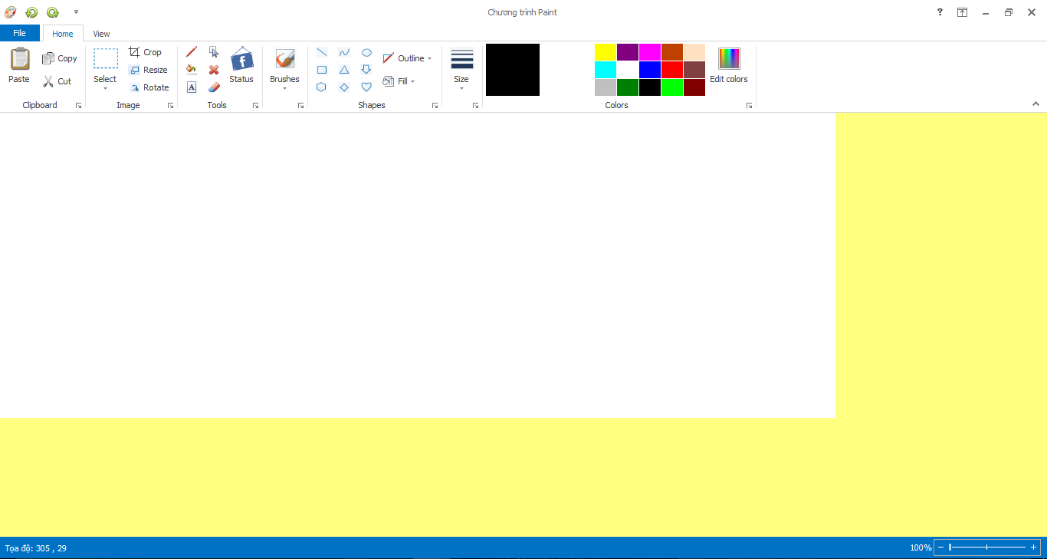
Màn hình “Home”
IT008.G22 - Trinitrotoluen

Slide 15

Màn hình “Home”
Ngoài những chức năng cơ bản đã có sẵn, Paint đã được tạo ra thêm tính năng mới đặc biệt
Upload hình ảnh đã vẽ lên status Facebook
IT008.G22 - Trinitrotoluen

Slide 16
Màn hình “Home”
Upload hình vẽ lên Facebook
IT008.G22 - Trinitrotoluen

Slide 17
Form chương trình chính
Màn hình “Home”
Form chương trình chính
Màn hình “View”
Màn hình “File”

Slide 18
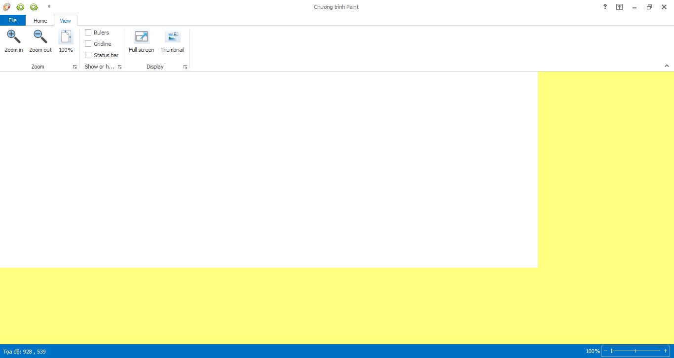
Màn hình “View”
IT008.G22 - Trinitrotoluen

Slide 19
Form chương trình chính
Form chương trình chính
Màn hình “Home”
Màn hình “View”
Màn hình “File”

Slide 20
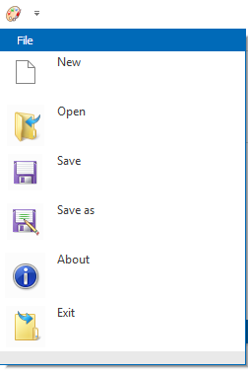
Màn hình “File”
IT008.G22 - Trinitrotoluen

Slide 21
Thiết kế giao diện
1
Form chương trình chính
2
Form thay đổi kích thước trang vẽ
3
Form thông tin phần mềm
IT008.G22 - Trinitrotoluen

Slide 22

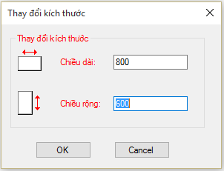
Form thay đổi kích thước trang vẽ
IT008.G22 - Trinitrotoluen

Slide 23
Thiết kế giao diện
1
Form chương trình chính
2
Form thay đổi kích thước trang vẽ
3
Form thông tin phần mềm
IT008.G22 - Trinitrotoluen

Slide 24
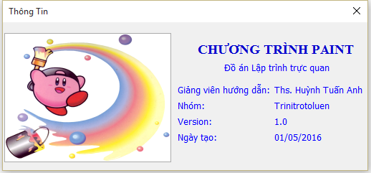
Màn hình “Home”
IT008.G22 - Trinitrotoluen

